Slide 1
Matemática aplicada À Economia – 17ª aula
Professor Ricardo luis Chaves feijó

Slide 2
Equações a diferenças de ordens mais altas

Slide 4
Equações a diferenças de 2ª ordem com coeficientes constantes e termo constante

Slide 6
exercício

Slide 8
exercício

Slide 10
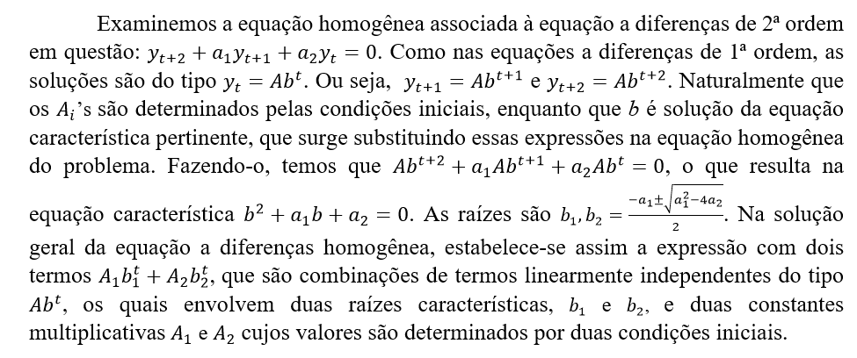
Função complementar

Slide 11
CASO 1

Slide 12
Exercício

Slide 13
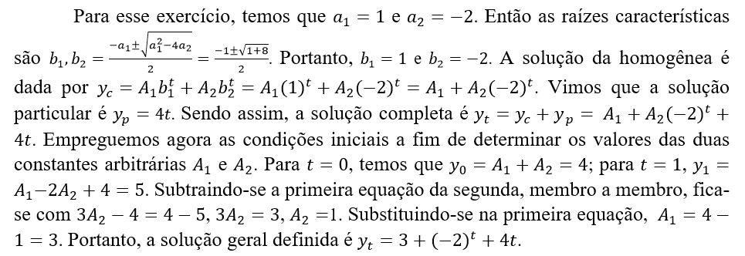

Slide 14
Por matlab

Slide 15
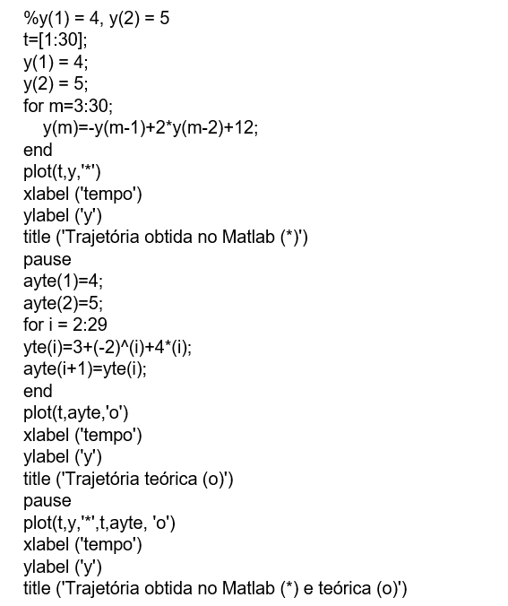

Slide 17
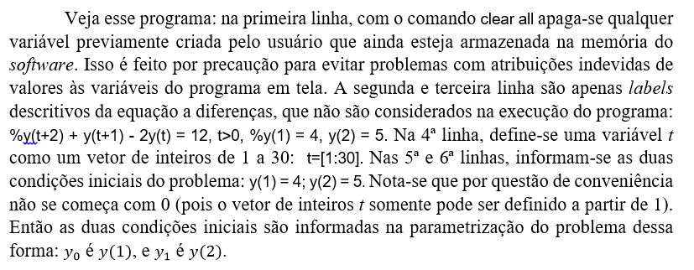

Slide 20
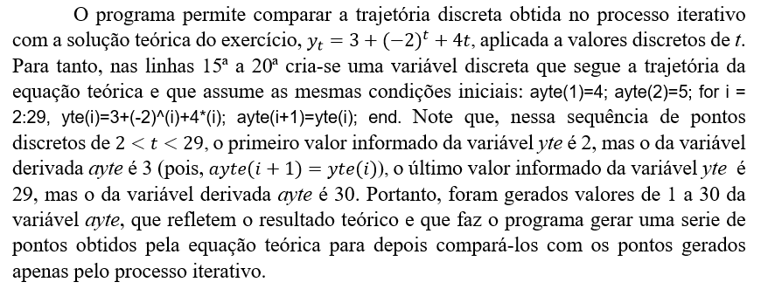

Slide 23
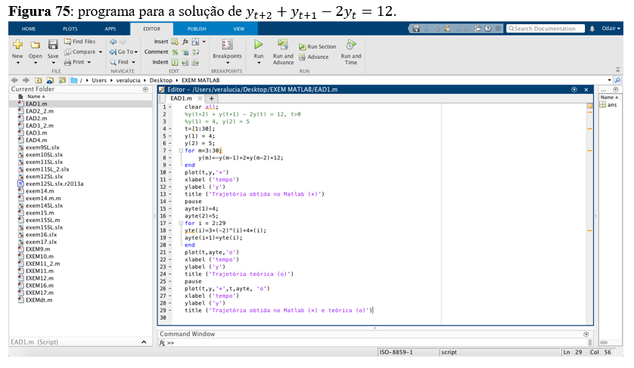

Slide 24
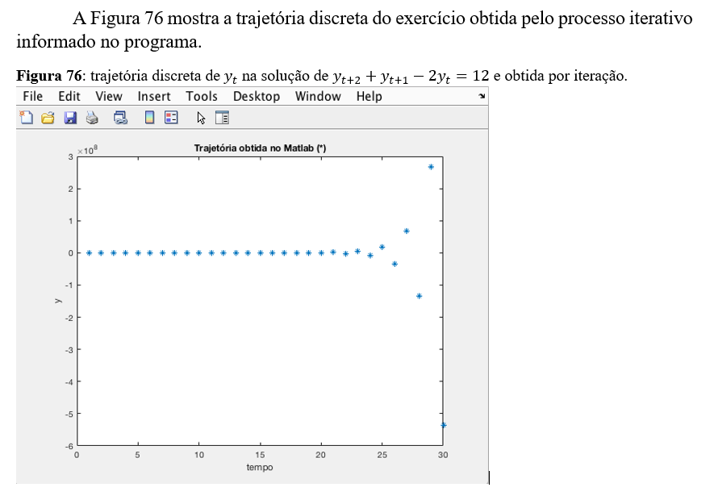

Slide 25
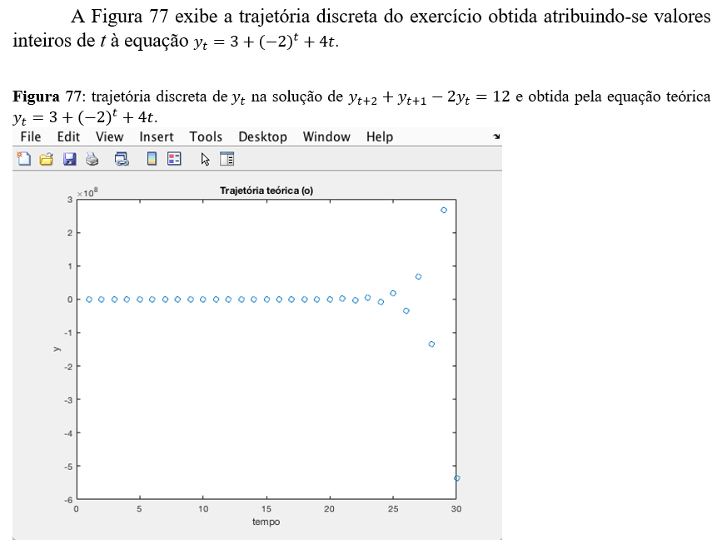

Slide 26
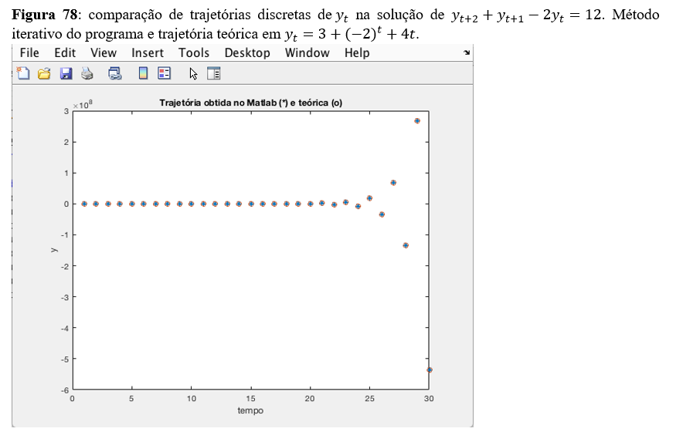

Slide 27
Equações a diferenças de 2ª ordem com coeficientes constantes e termo constante (C0ntinuação) – CASO 2:

Slide 28
Exercício

Slide 29
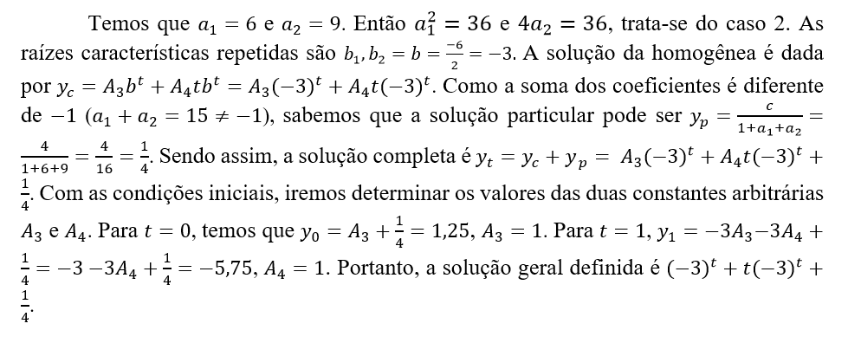

Slide 30
MATLAB

Slide 31
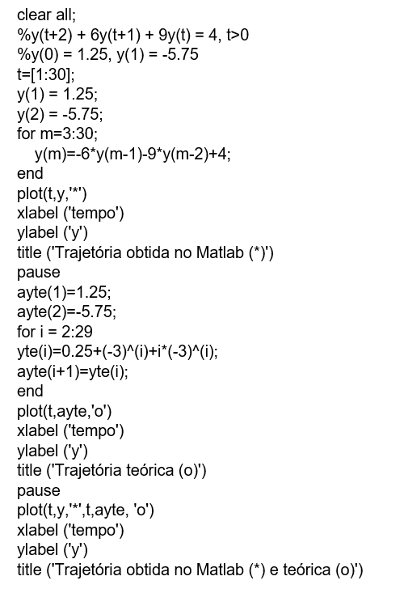

Slide 32
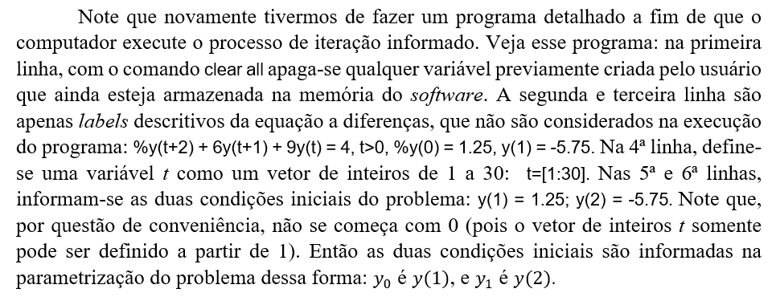

Slide 35
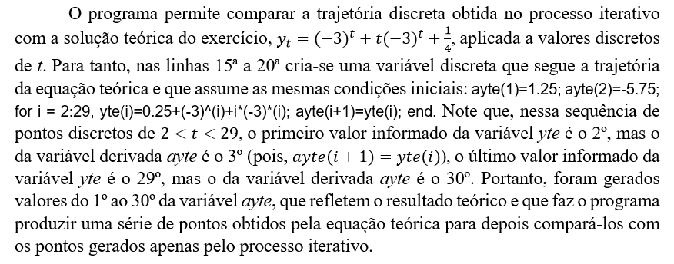

Slide 38
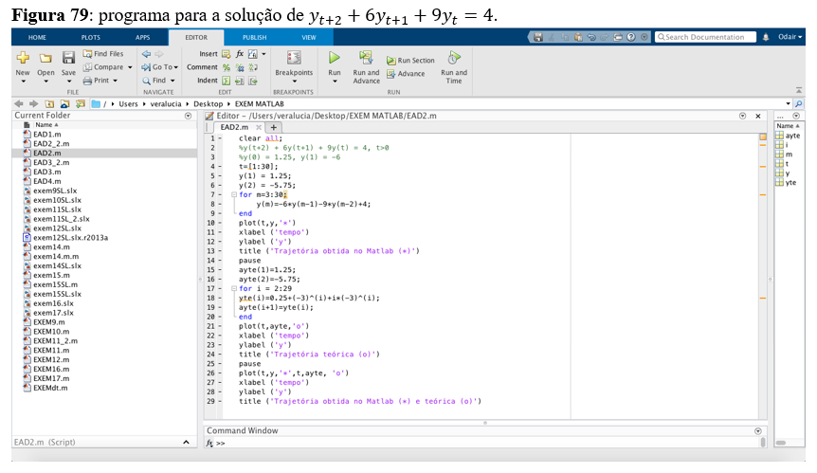

Slide 39
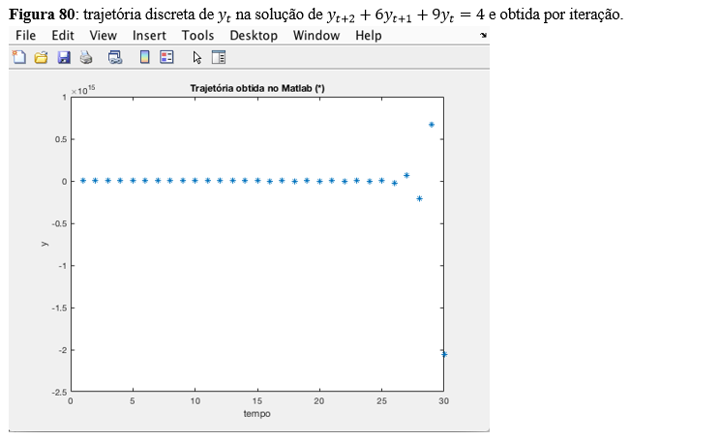

Slide 40
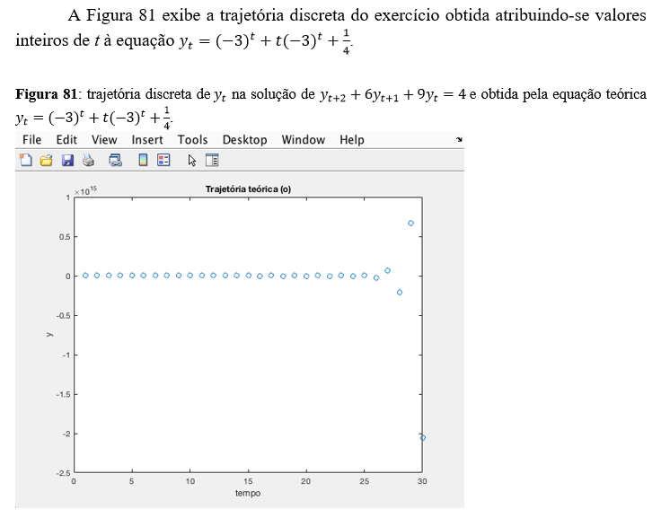

Slide 41
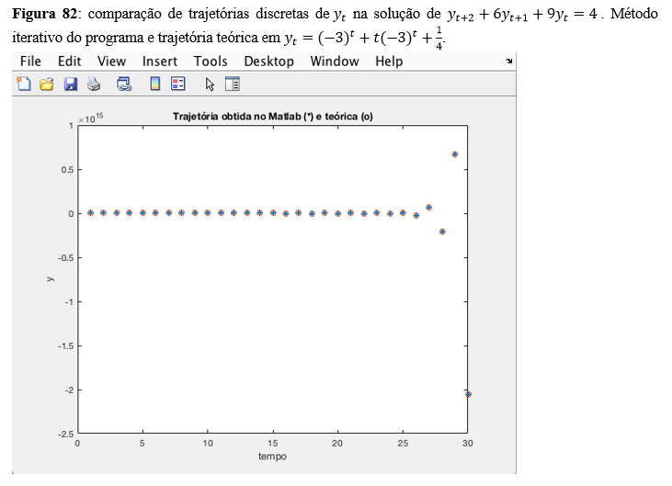

Slide 42
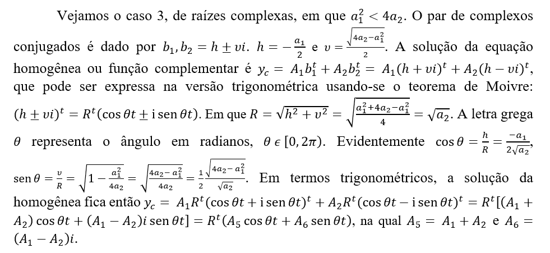
CASO 3

